Slide 1
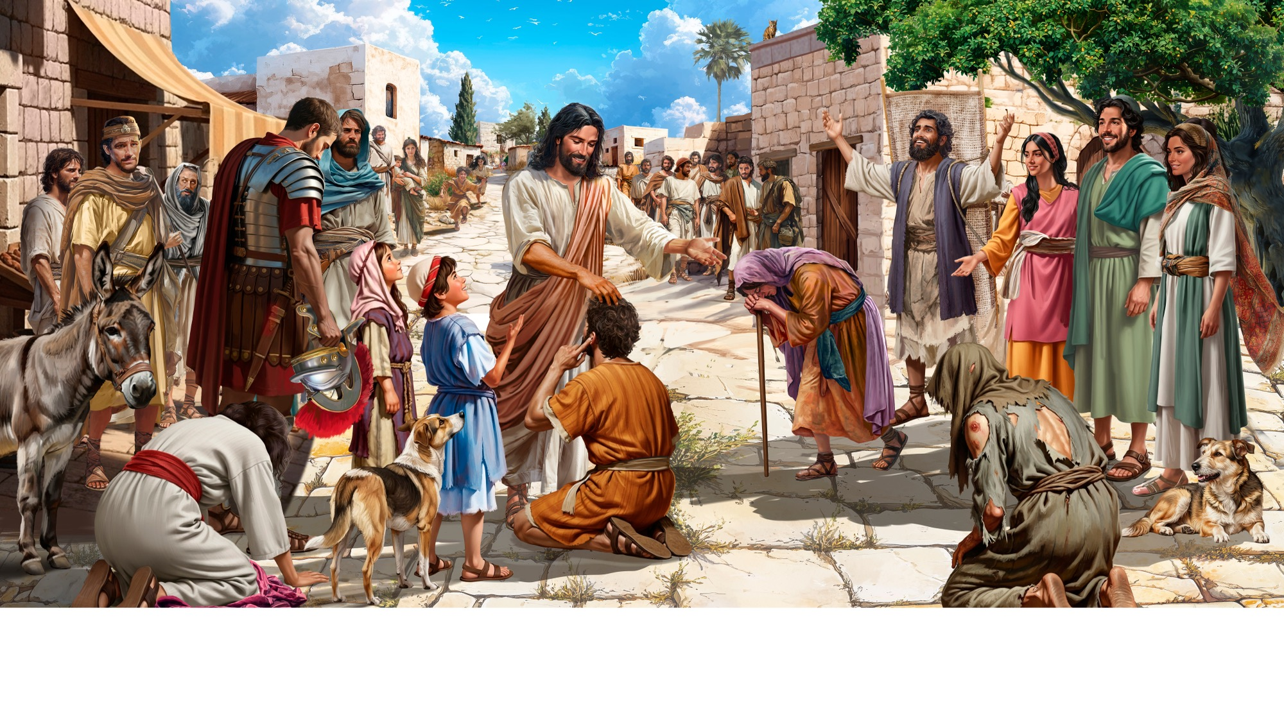
Illustration by Jo Card. Copyright © 2024 General Conference Corporation® of Seventh-day Adventists.
Bem-vindo à Escola Sabatina

Slide 2
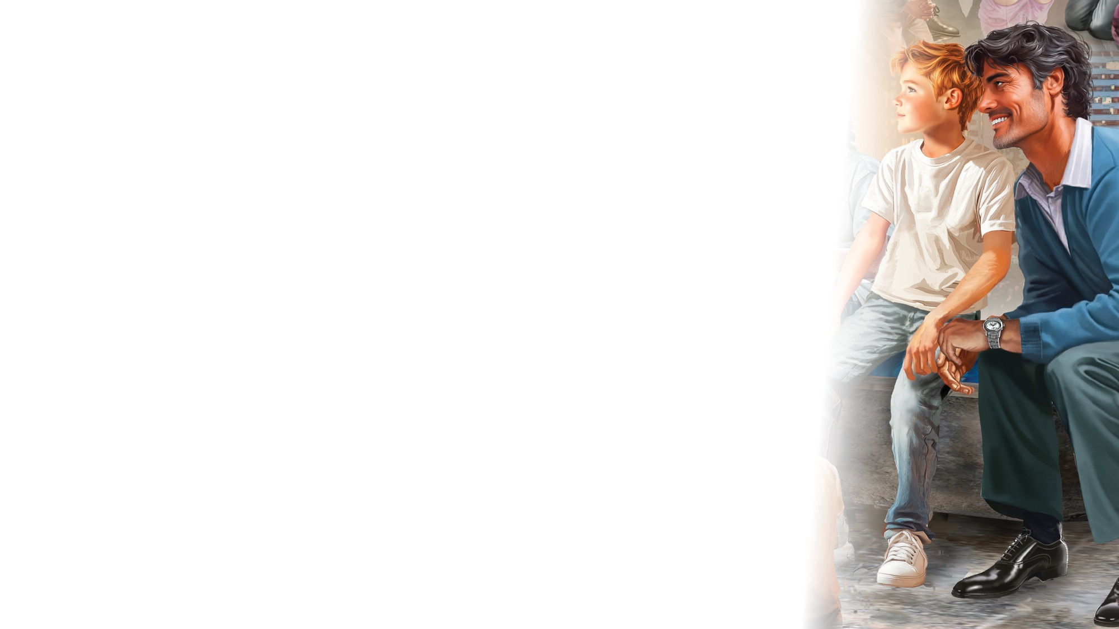
PARA OS QUE CHEGAM MAIS CEDO

Slide 3
ATIVIDADES DE ABERTURA

Slide 4
Illustration by Jo Card. Copyright © 2024 General Conference Corporation® of Seventh-day Adventists.
Bem-vindo à Escola Sabatina

Slide 5
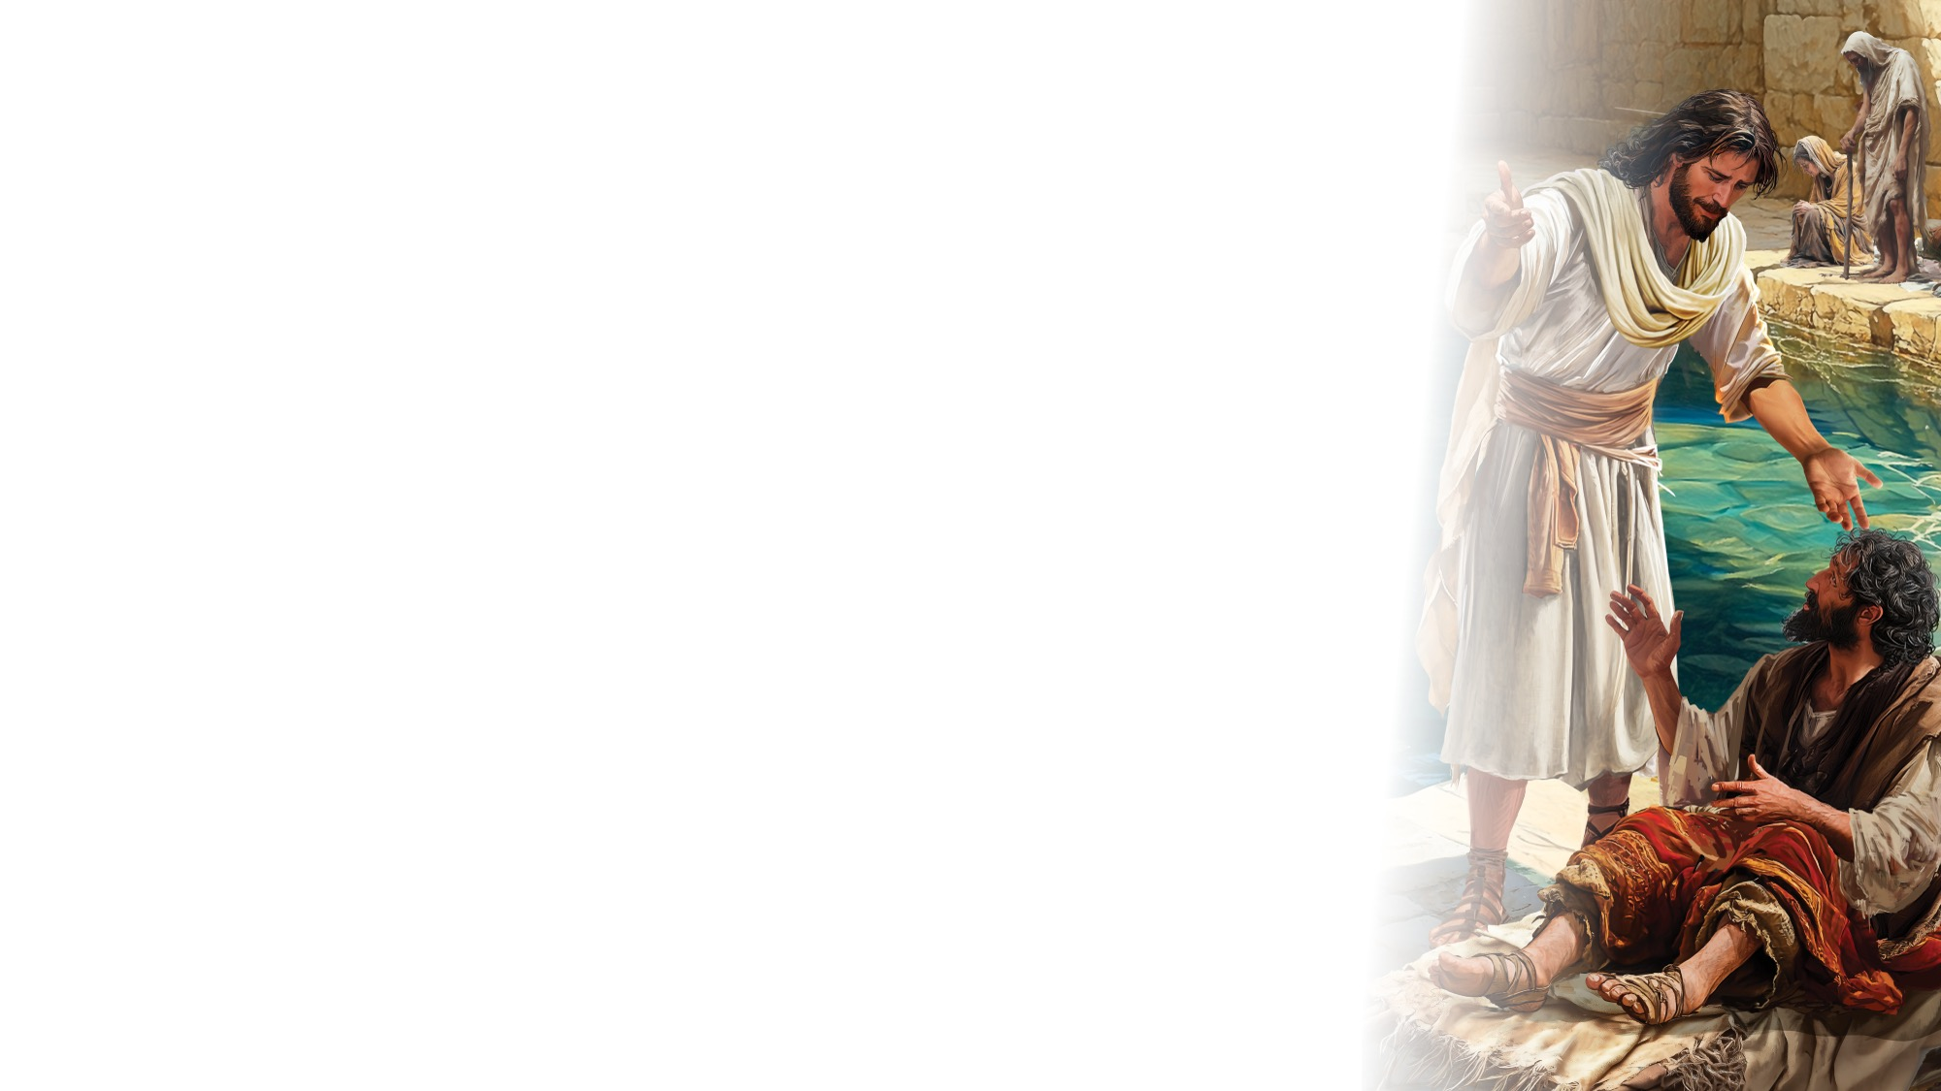

Vivos em Jesus
LOUVOR E ADORAÇÃO
Chegou o Sábado
Que bom ver-te aqui
Como estás, amigo?
Vem daí
Aprender do amor de Deus
Seguir o Seu querer,
Vivos em Jesus,
Vivos em Jesus.
(Repete)
"Alive in Jesus" by Rosie Smith, copyright © 2024 General Corporation® of Seventh-day Adventists.

Slide 6
Quão Maravilhoso é
LOUVOR E ADORAÇÃO
Quão maravilhoso é,
Quão grande Ele é,
Eu adoro o Senhor,
E a Ele vou dar louvor.
Tamanho é o Seu poder,
Seu nome quero exaltar,
A Ele adoro
E amo dar-Lhe louvor.
(Repete)
"God Is So Wonderful" by Kimberly Houliston, copyright © 2011 Abide Family Ministries. Used by permission.

Slide 7
De Joelhos Vou Orar
LOUVOR E ADORAÇÃO
De joelhos vou
A Deus orar
E agradecer por tudo o que Ele fez por mim.
E porque eu sei
Que Ele é bom
Prometo sempre dar a Ele o meu melhor.
(Repete)
Prometo sempre dar a Ele o meu melhor.

Slide 8
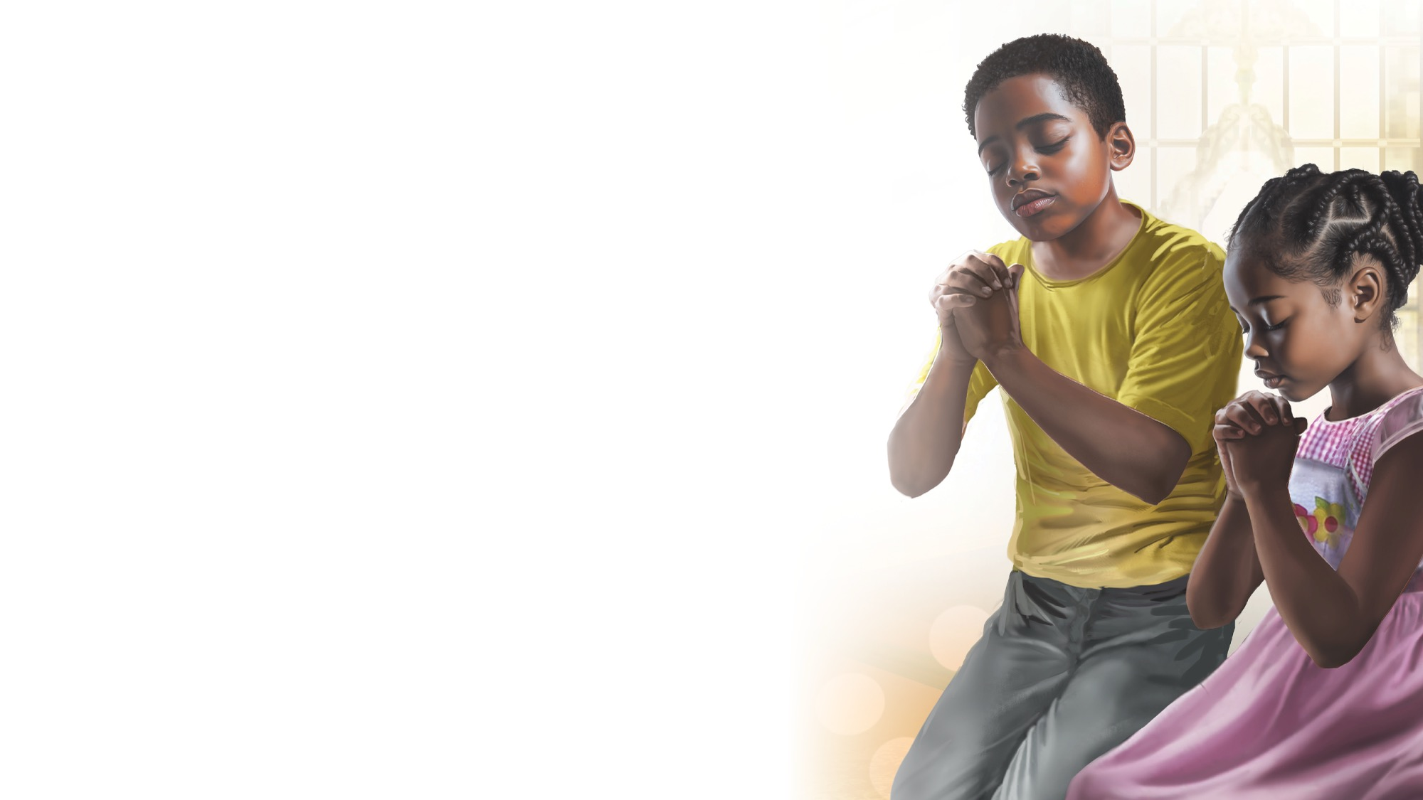
PRAYER
ORAÇÃO

Slide 9
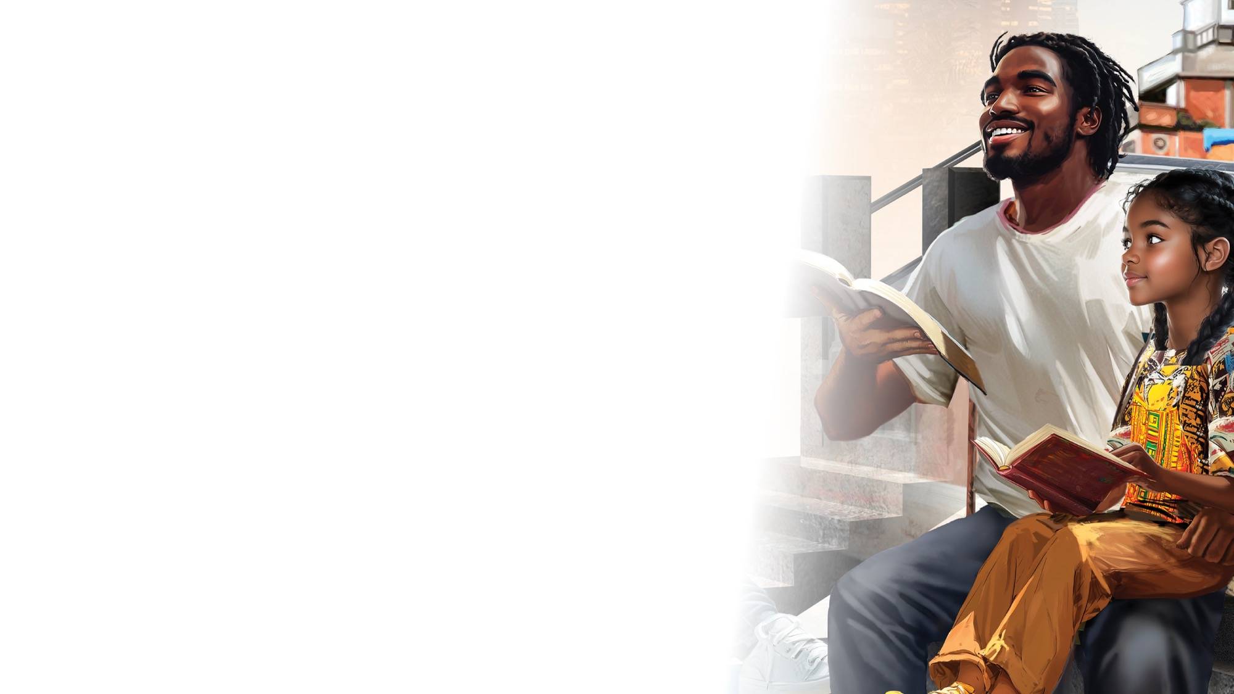
Que Posso Dar ao Senhor?
OFERTA
Que posso dar ao Senhor
Que me deu Sua vida?
Posso doar minha oferta em louvor
E em gratidão.
Seja usada pr’a ajudar
Nos bons planos do Senhor.
Seja multiplicada p’ra
Levar ao mundo o amor de Deus.
(Continua)

Slide 10
Que Posso Dar ao Senhor?
OFERTA
Que posso dar ao Senhor
Que me deu Sua vida?
Posso doar minha oferta em louvor
E em gratidão.

Slide 11
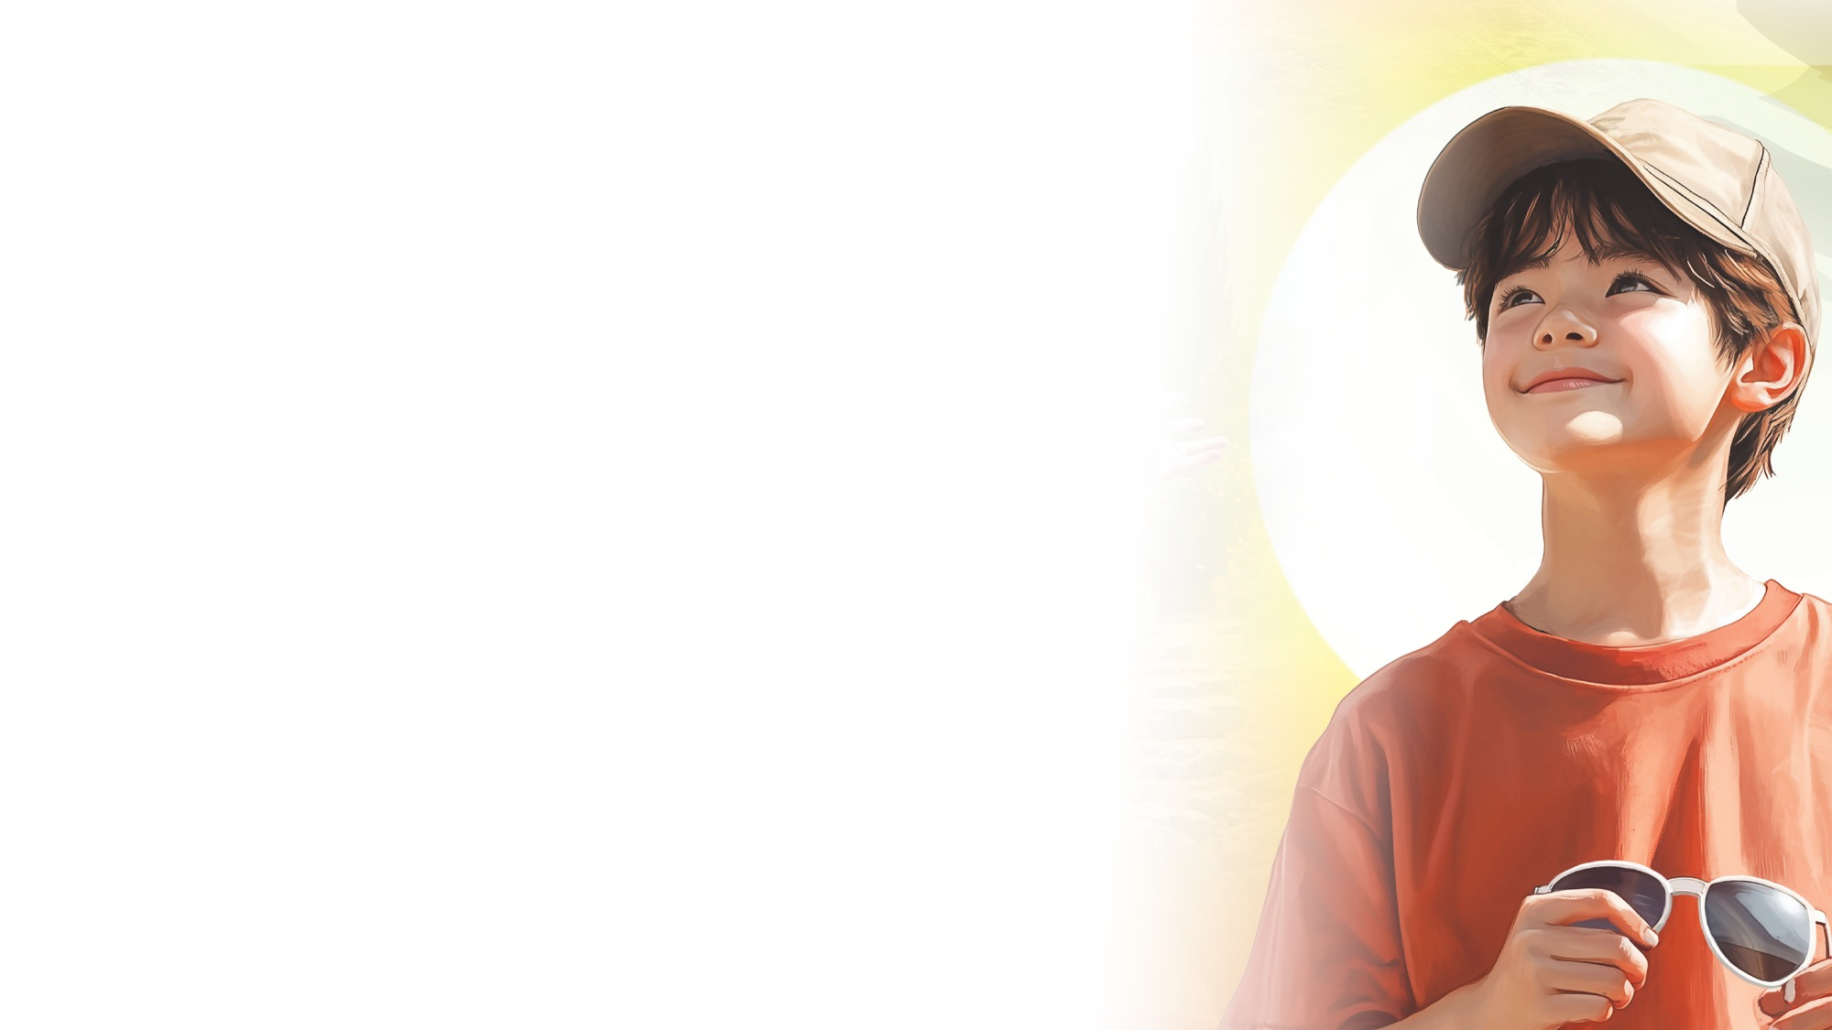
QUADRO DE OFERTAS E FACTO RÁPIDO DA MISSÃO

Slide 12
ATVIDADES DE ABERTURA
Música da Visita
Um novo amigo aqui chegou.
Um novo amigo bem-vindo é.
É uma alegria, meu amigo, ter-te aqui.
Bem-vindo és,
Queremos ver-te outra vez.
Bem-vindo és,
Queremos ver-te outra vez.
“Visitor Song” by Rosie Smith. Copyright © 2025 General Conference Corporation® of Seventh-day Adventists.

Slide 13
Parabéns
ATVIDADES DE ABERTURA
Parabéns, parabéns, parabéns para ti.
Jesus ama o/a ... (nome da criança).
Parabéns para ti.
(Repete)
“Happy Birthday” by Janet Sage, copyright © 2001 North American Division Corporation of Seventh-day Adventists. From Little Voices Praise Him, #39. Used by permission.

Slide 14
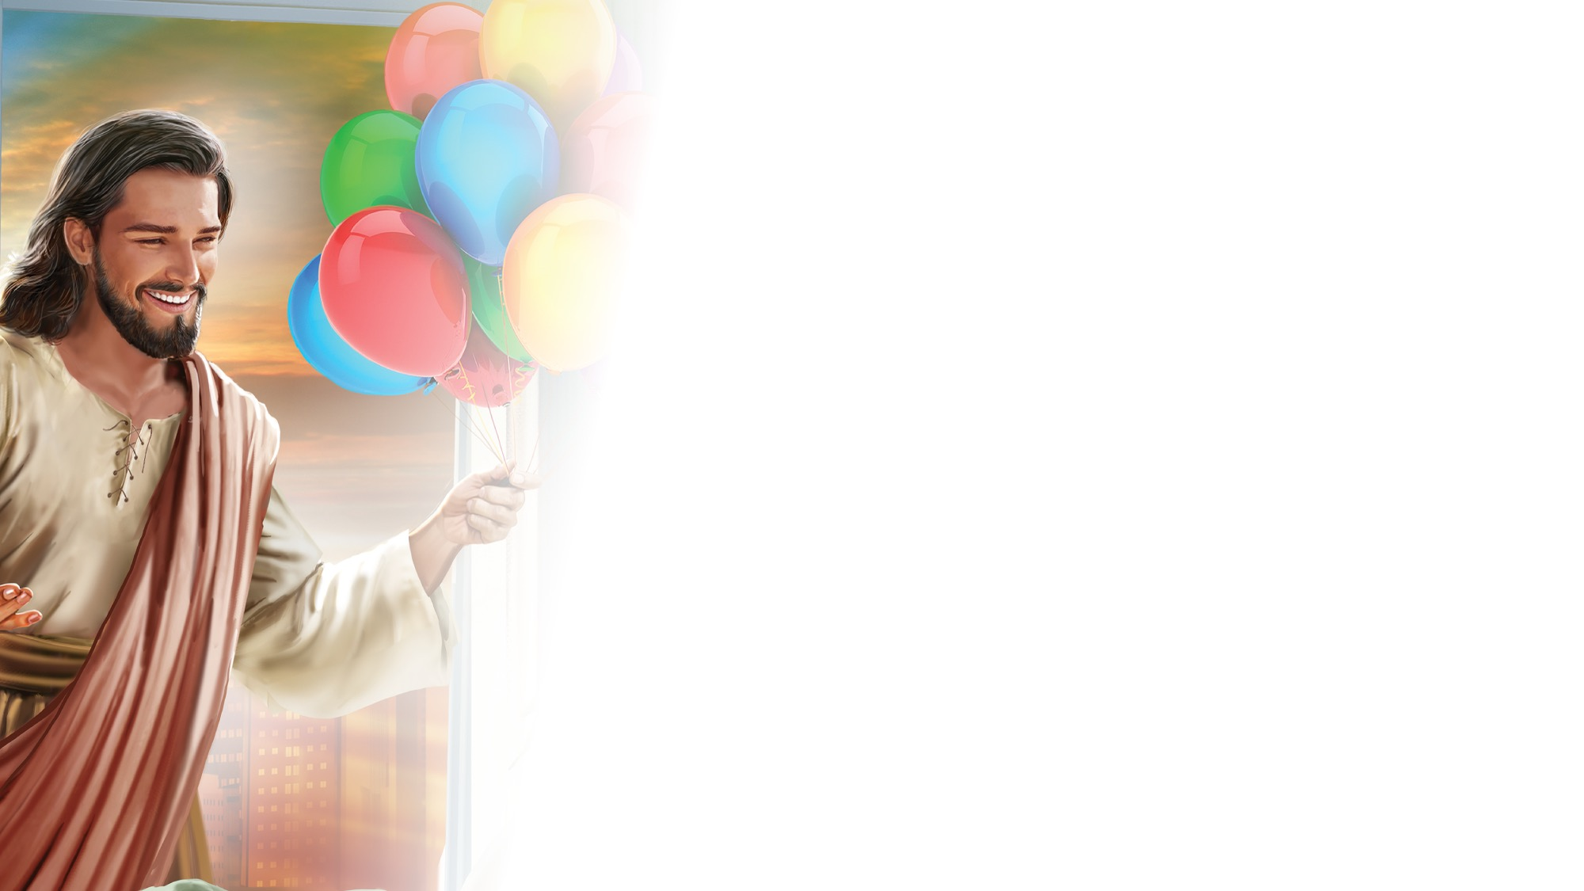
ATIVIDADES DE FOCO

Slide 15
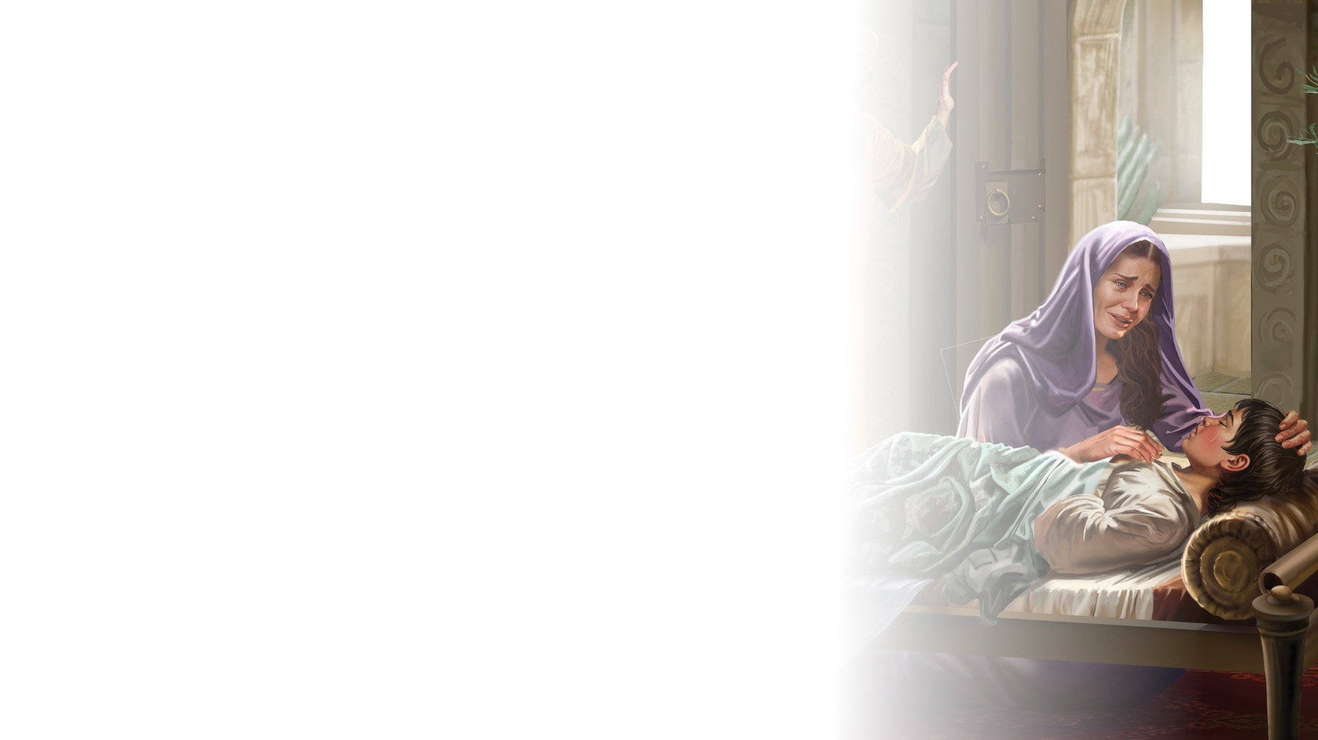
GRANDE IDEIA
Posso levar as minhas preocupações e dúvidas a Jesus, porque Ele cuida de mim.

Slide 16
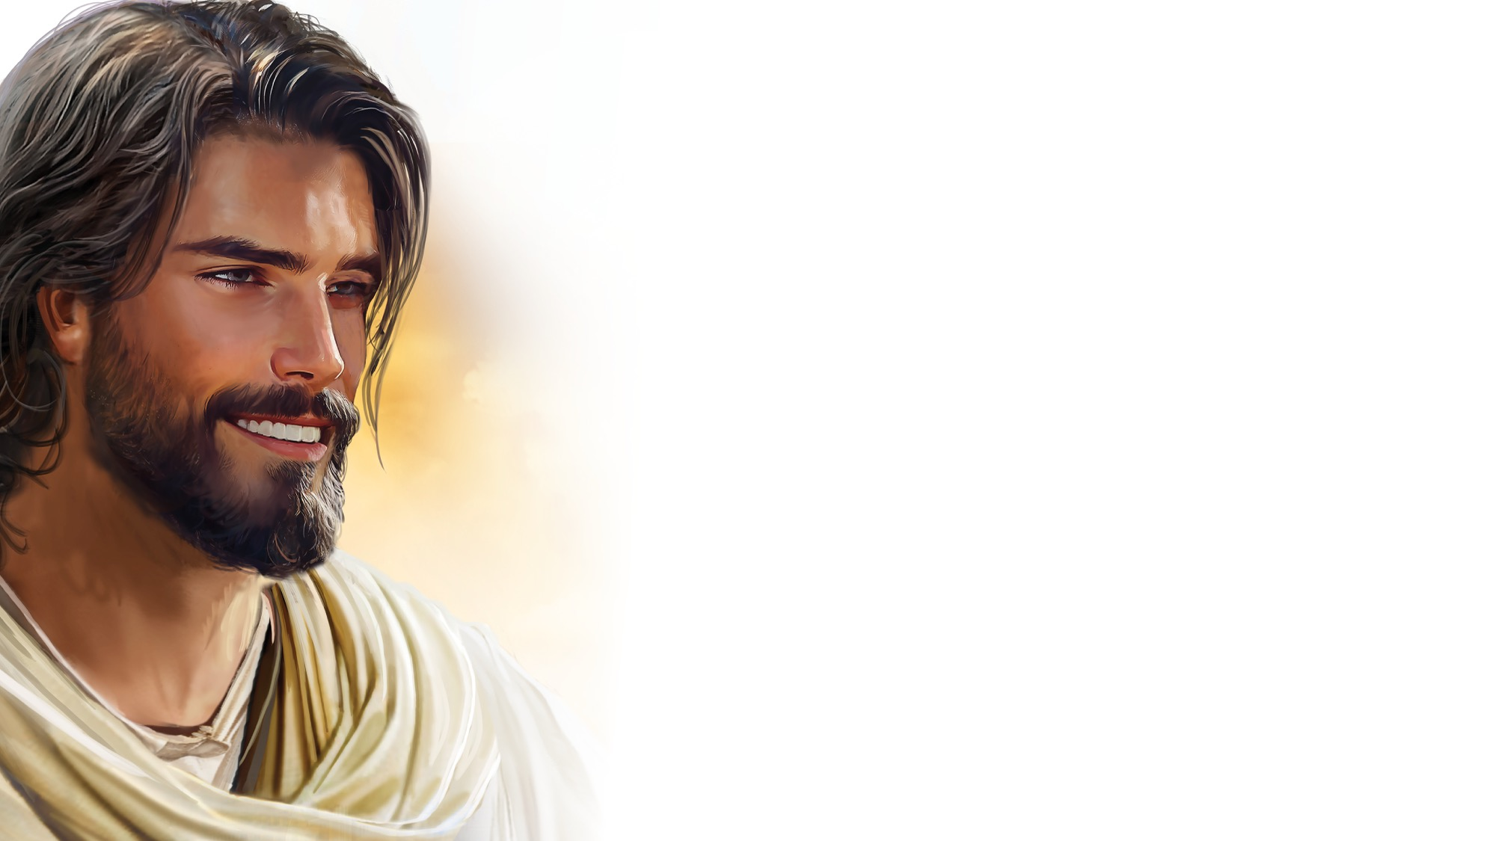
HISTÓRIA BÍBLICA

Slide 17
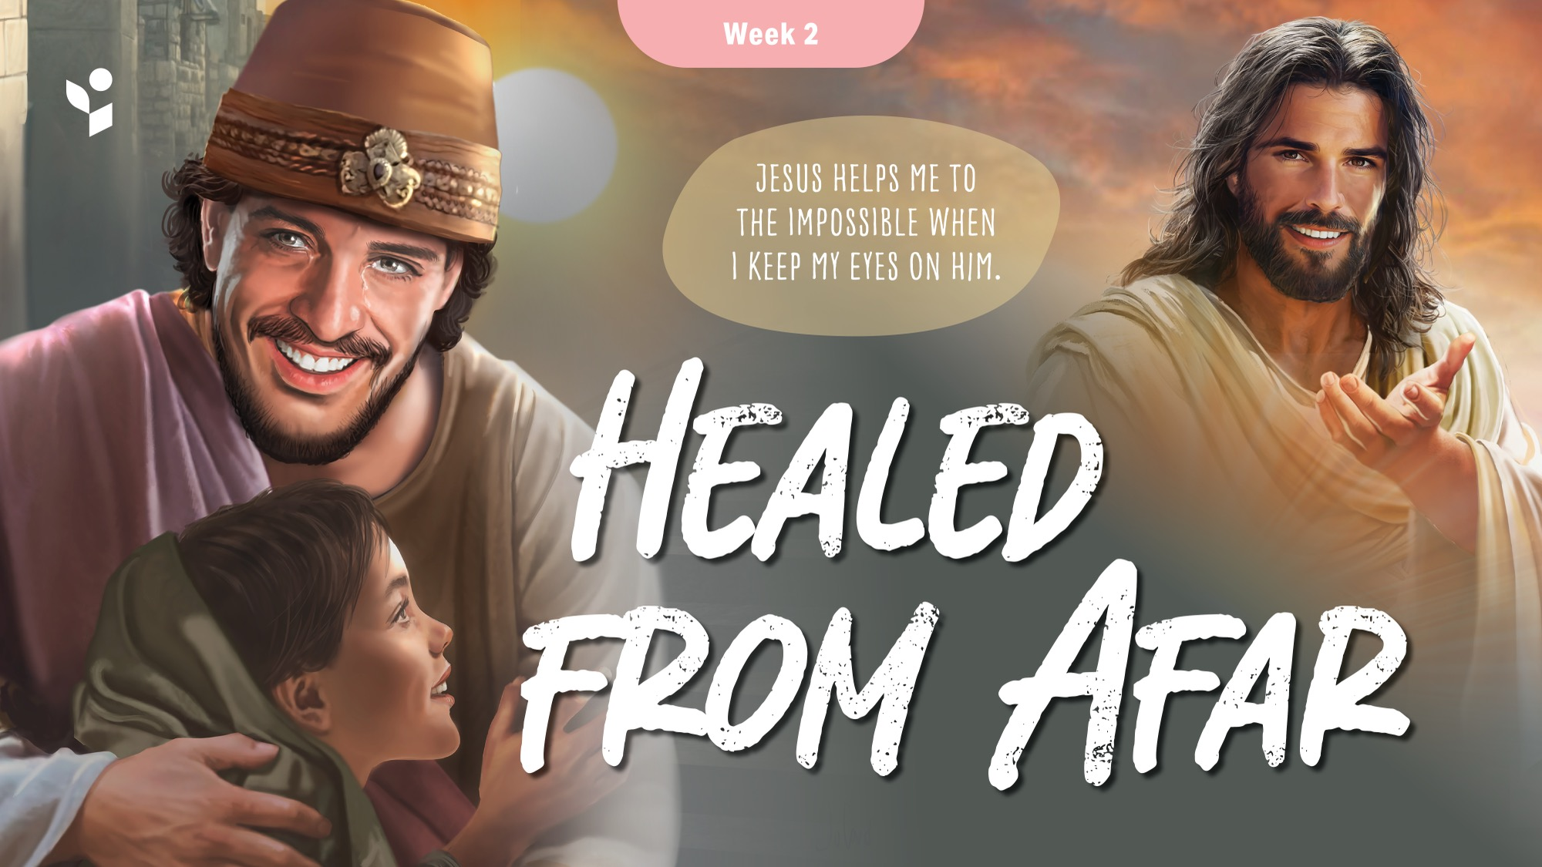


Slide 18
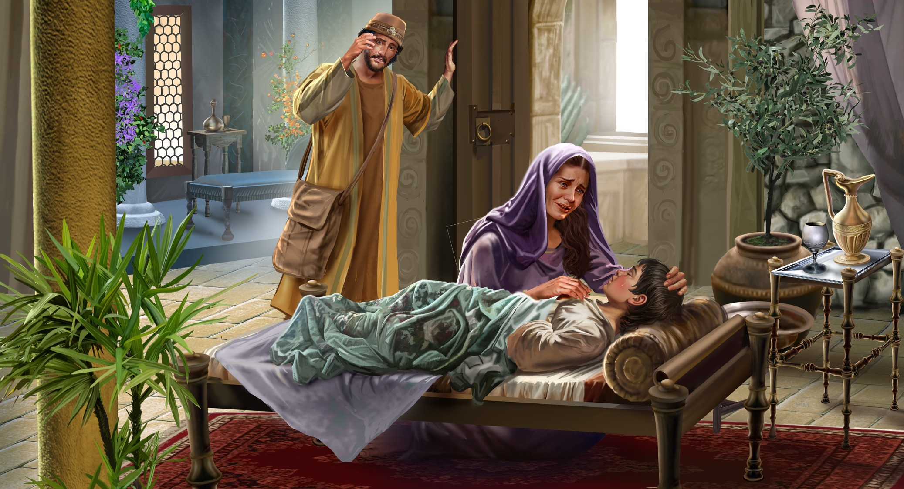
Illustration by Jo Card. Copyright © 2024 General Conference Corporation® of Seventh-day Adventists.

Slide 19
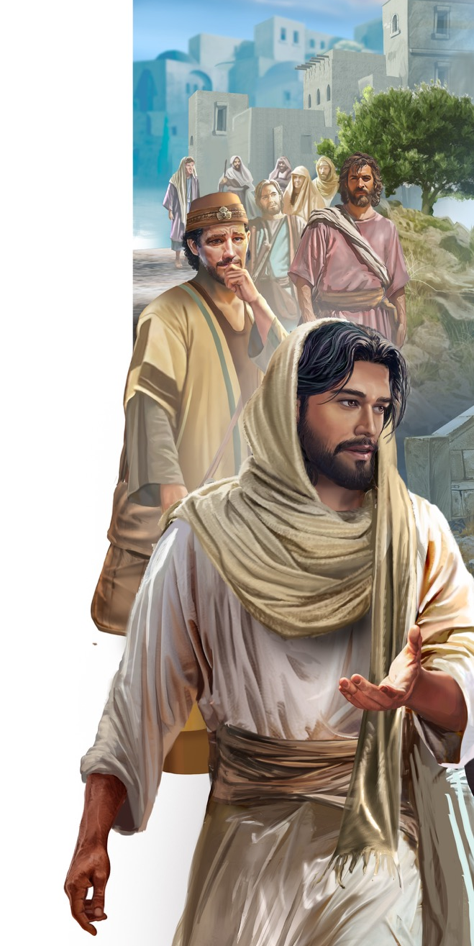
Illustration by Jo Card. Copyright © 2024 General Conference Corporation® of Seventh-day Adventists.

Slide 20
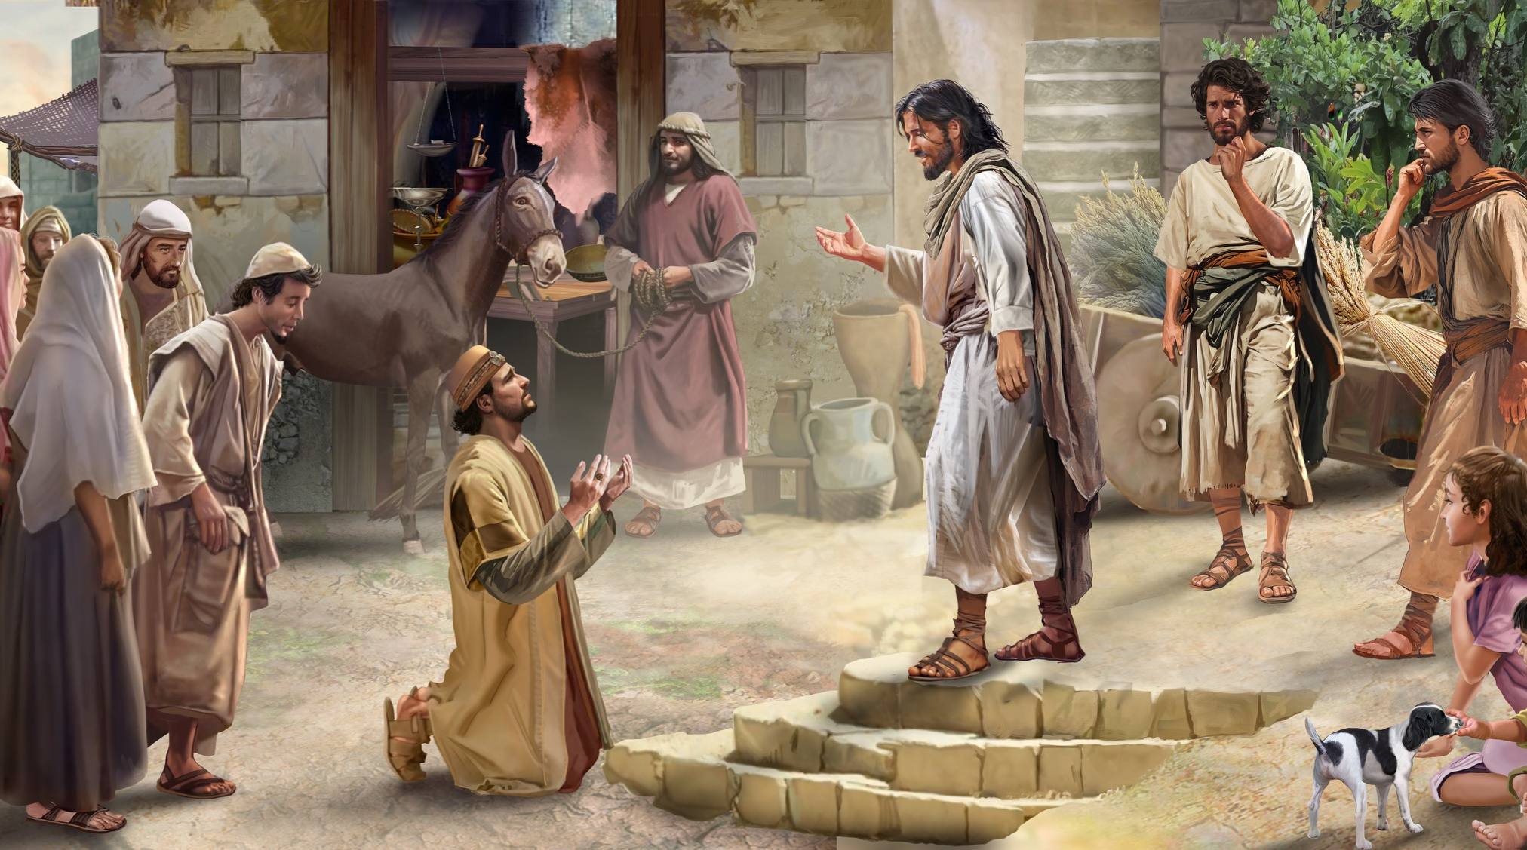
Illustration by Jo Card. Copyright © 2024 General Conference Corporation® of Seventh-day Adventists.

Slide 21
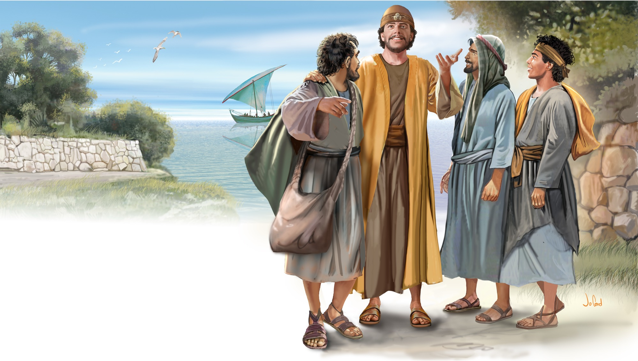
Illustration by Jo Card. Copyright © 2024 General Conference Corporation® of Seventh-day Adventists.

Slide 22
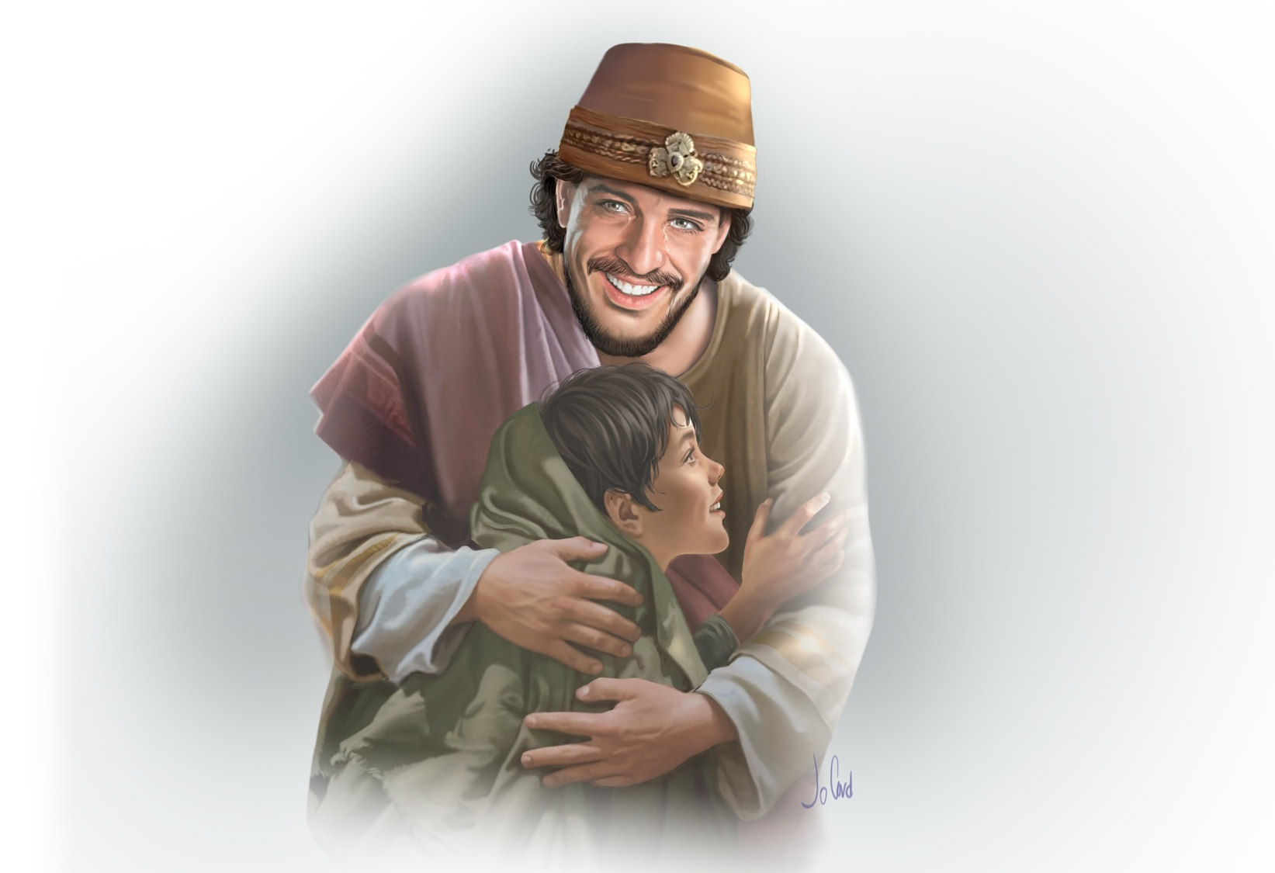
Illustration by Jo Card. Copyright © 2024 General Conference Corporation® of Seventh-day Adventists.

Slide 23

DESCOBRIR A HISTÓRIA

Slide 24
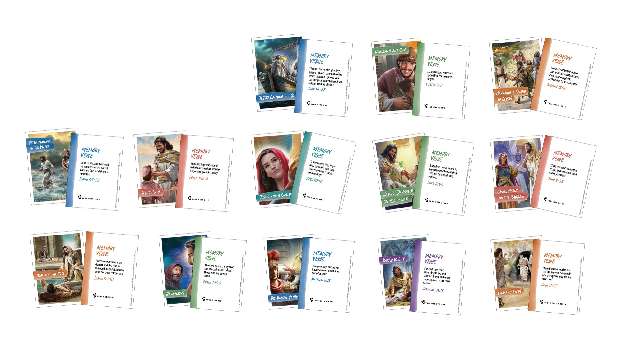
CARTÕES DE PERSONAGEM

Slide 25
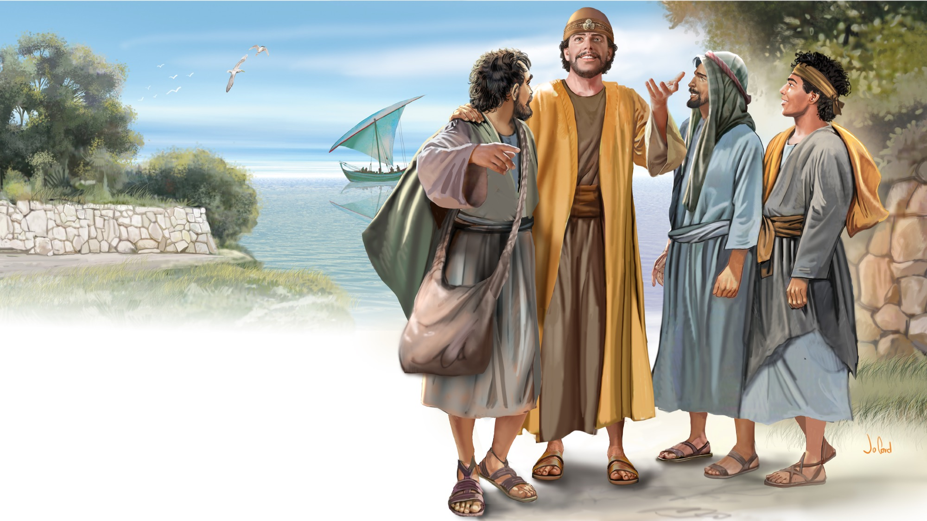
VERSO PARA MEMORIZAR
“Lançando sobre ele toda a vossa ansiedade, porque ele tem cuidado de vós.” 1 Pedro 5:7

Slide 26
1 Pedro 5:7
CANÇÃO DA ESCRITURA
Confia em Deus, confia em Deus.
1ª de Pedro 5:7.
Confia em Deus, confia em Deus.
1ª de Pedro 5:7.
(Repete)
"1 Peter 5:7" music by Rosie Smith, copyright © 2026 General Conference Corporation® of Seventh-day Adventists.

Slide 27
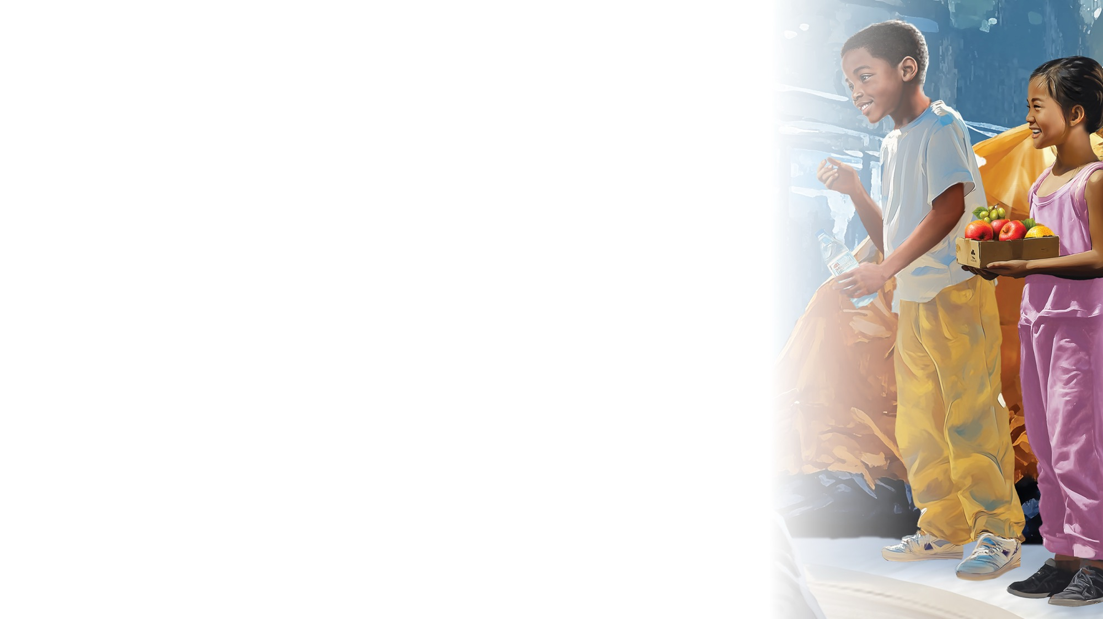
LIÇÃO DA NATUREZA

Slide 28

TRABALHO MANUAL

Slide 29
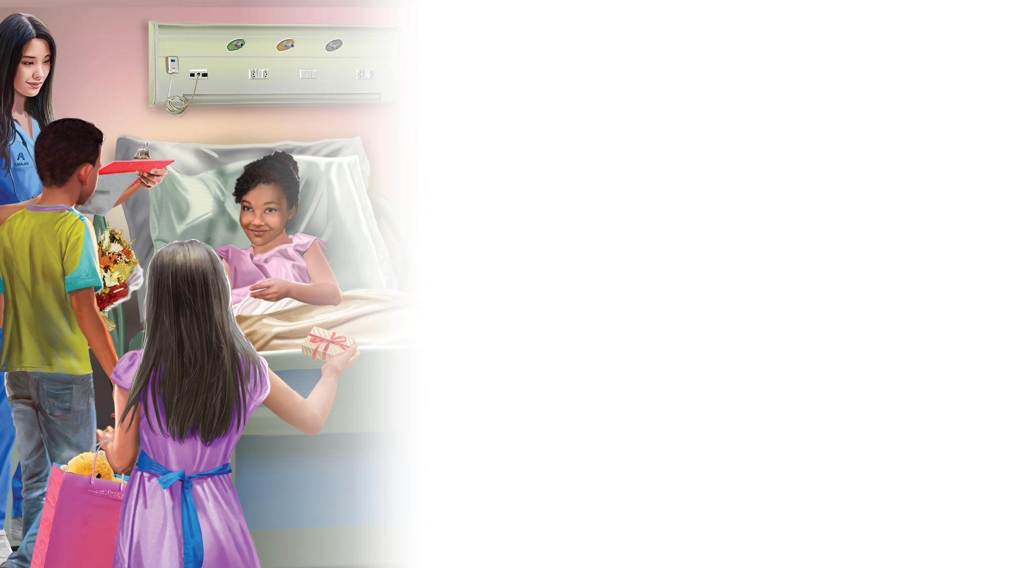
DESAFIO MISSIONÁRIO

Slide 30
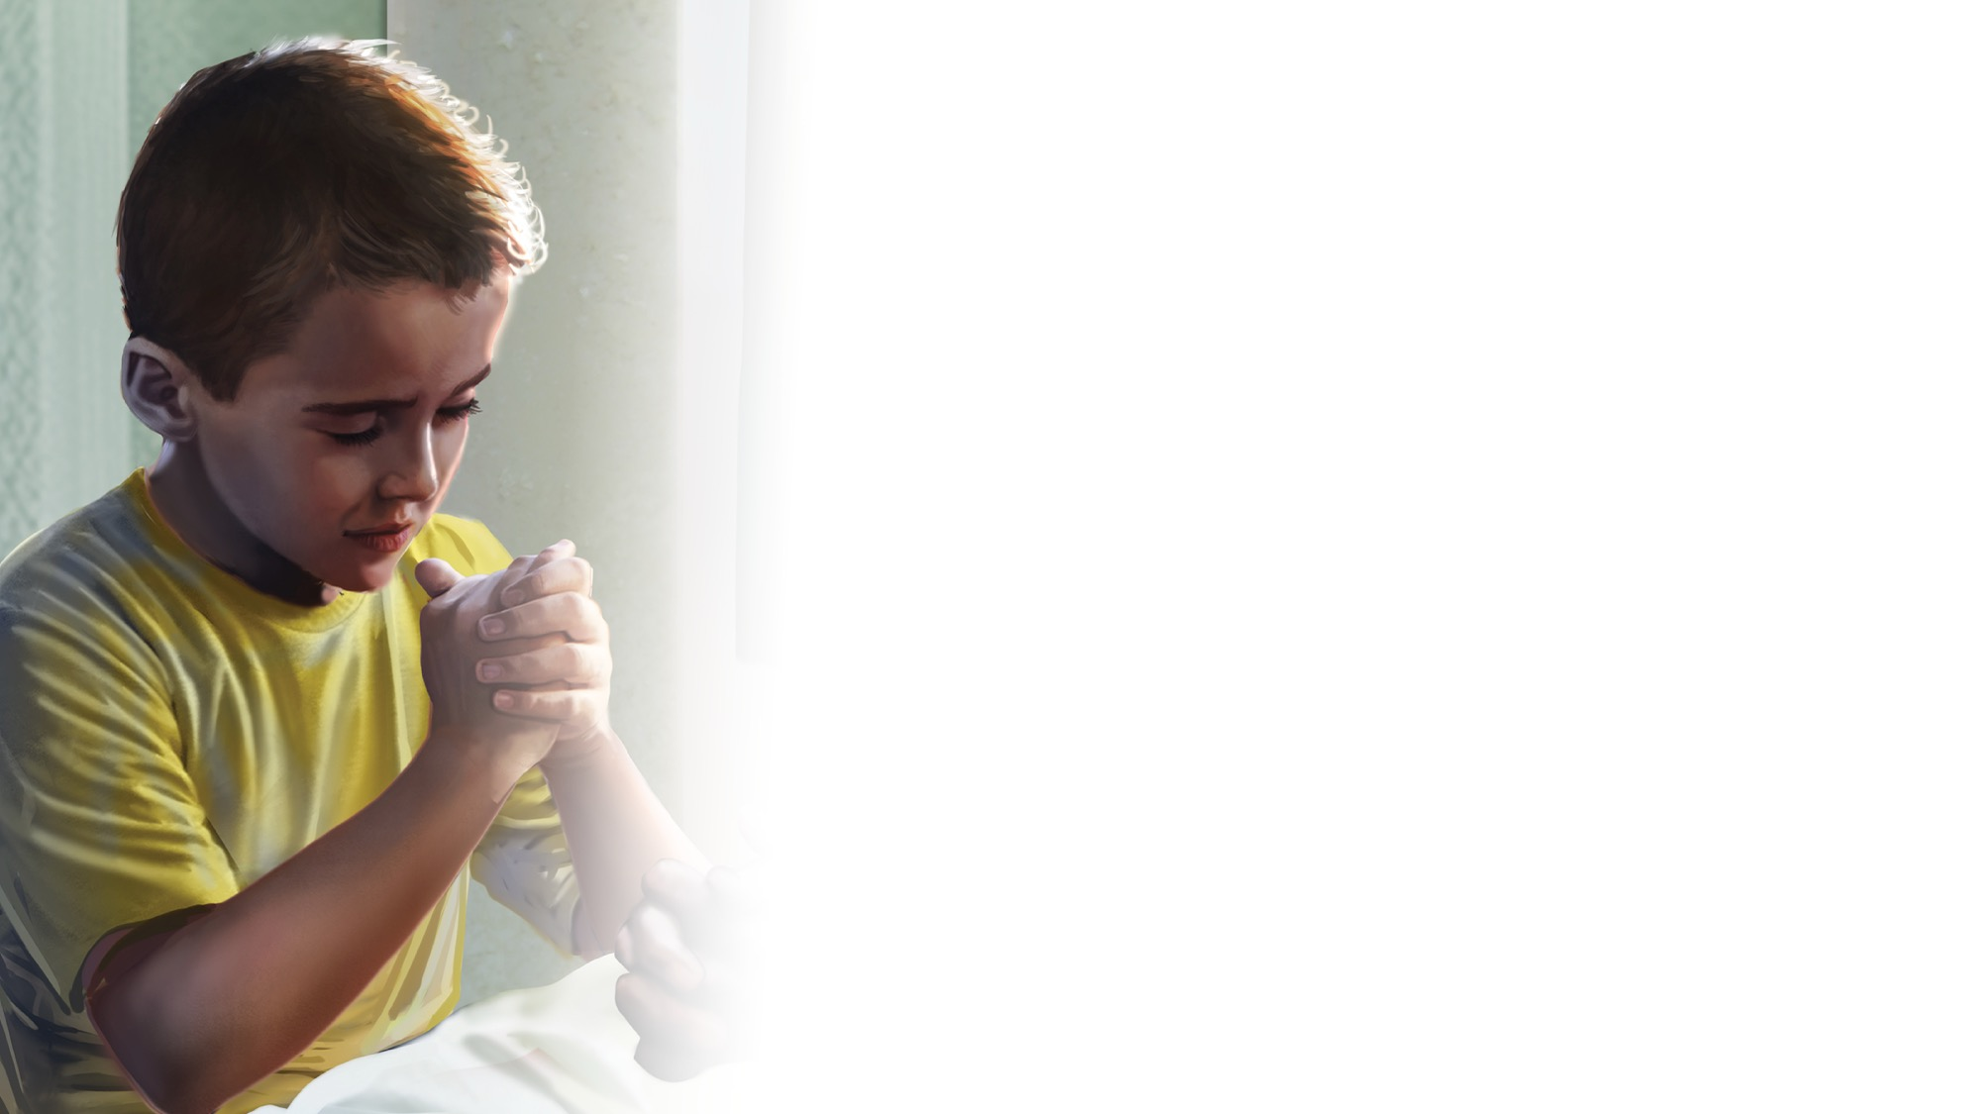
REVISÃO E COMPROMISSO

Slide 31
GRANDE IDEIA
Posso levar as minhas preocupações e dúvidas a Jesus, porque Ele cuida de mim.

Slide 32
Que Deus te Guarde
DESPEDIDA
A Escola Sabatina terminou.
Adeus, amigo, por hoje acabou.
A Escola Sabatina terminou.
Adeus, amigo, por hoje acabou.
Que Deus te guarde e a mim também,
Que nos proteja e fique tudo bem.
Que Deus te guarde e a mim também,
Que nos proteja e fique tudo bem.
"God Be With You" by Rosie Smith, copyright © 2025 General Corporation® of Seventh-day Adventists.

Slide 33
PRAYER
ORAÇÃO

